Slide 1
Hệ điều hành
Chương 2: Quản lý tiến trình

Slide 2
Tổng quan
Giới thiệu tổng quan về tiến trình và luồng
Điều phối tiến trình và luồng
Cơ chế thông tin liên lạc giữa các tiến trình

Slide 3
1. Tổng quan về tiến trình và luồng
Khái niệm tiến trình
Khái niệm luồng
Các trạng thái của tiến trình
Chế độ xử lý của tiến trình
Cấu trúc dữ liệu khối quản lý tiến trình
Thao tác trên tiến trình
Tiến trình và luồng trên LINUX

Slide 4
Khái niệm tiến trình
Chương trình là một thực thể thụ động, chứa đựng các chỉ thị điều khiển máy tính để tiến hành một tác vụ nào đó.
Tiến trình là một chương trình đang xử lý, sở hữu
  một con trỏ lệnh,
  tập các thanh ghi
  các biến.

Slide 5
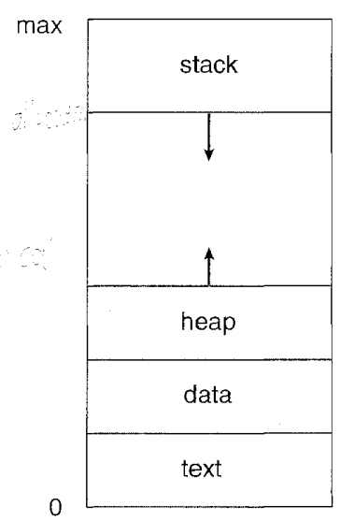
Khái niệm tiến trình
Tiến trình trong bộ nhớ

Slide 6
Các trạng thái của tiến trình
Khi một tiến trình được chạy, nó sẽ thay đổi trạng thái
  new: Tiến trình đang được tạo ra
  running: Các lệnh đang được xử lý
  waiting: Tiến trình đang đợi một sự kiện nào đó
  ready: Tiến trình đang đợi để được gán cho một quá trình xử lý
  terminated: Tiến trình kết thúc

Slide 7

Các trạng thái của tiến trình

Slide 8
Khối quản lý tiến trình PCB
Lưu giữ thông tin của một tiến trình
Trạng thái tiến tình
Bộ đếm chương trình
Các thanh ghi CPU
Thông tin lập lịch CPU
Thông tin quản lý bộ nhớ
Thông tin tài khoản
Thông tin trạng thái I/O

Slide 9
Thao tác trên tiến trình
Hệ điều hành cung cấp các thao tác chủ yếu sau đây trên một tiến trình :
  tạo lập tiến trình (create)
  kết thúc tiến trình (destroy)
  tạm dừng tiến trình (suspend)
  tái kích hoạt tiến trình (resume)
  thay đổi độ ưu tiên tiến trình

Slide 10
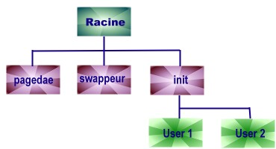
Tạo lập tiến trình (1)
Một tiến trình có thể tạo lập nhiều tiến trình mới bằng cách sử dụng một lời gọi hệ thống tương ứng

Slide 11
Tạo lập tiến trình (2)
định danh cho tiến trình mới phát sinh
đưa tiến trình vào danh sách quản lý của hệ thống
xác định độ ưu tiên cho tiến trình
tạo PCB cho tiến trình
cấp phát các tài nguyên ban đầu cho tiến trình

Slide 12
Tạo lập tiến trình (3)
Tiến trình cha tiếp tục xử lý đồng hành với tiến trình con.
Tiến trình cha chờ đến khi một tiến trình con nào đó, hoặc tất cả các tiến trình con kết thúc xử lý.

Slide 13
Kết thúc tiến trình
thu hồi các tài nguyên hệ thống đã cấp phát cho tiến trình
hủy tiến trình khỏi tất cả các danh sách quản lý của hệ thống
hủy bỏ PCB của tiến trình

Slide 14

Tạm dừng tiến trình - tái kích hoạt tiến trình

Slide 15
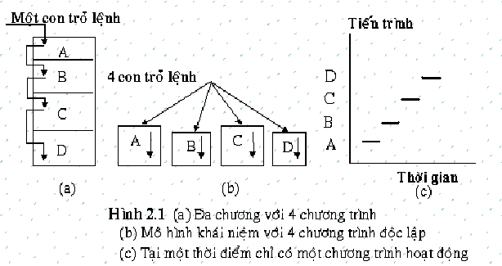
Sự đa chương (multiprogramming)

Slide 16
Khái niệm luồng
Một luồng là một đơn vị xử lý cơ bản trong hệ thống. Mỗi luồng xử lý tuần tự đoạn code của nó.
Một luồng phải ở trong 1 tiến trình.
1 tiến trình có thể có nhiều luồng.
Mỗi luồng xử lý tuần tự đoạn code của nó, sở hữu
  một con trỏ lệnh
  tập các thanh ghi
  vùng nhớ stack riêng

Slide 17
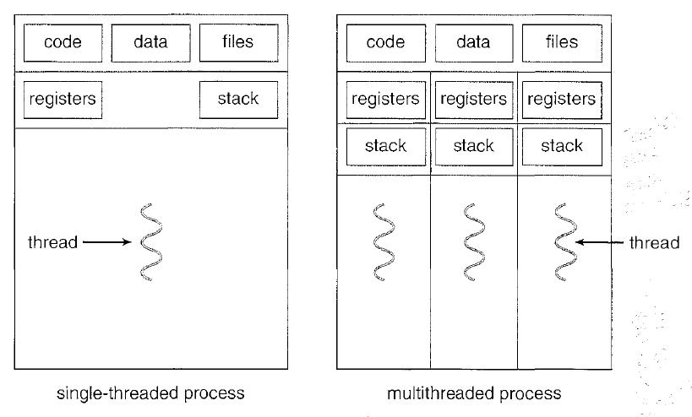
Khái niệm đa luồng

Slide 18
2. Điều phối tiến trình
Khái niệm chung
Các yêu cầu với quá trình điều phối
Tổ chức điều phối

Slide 19
Khái niệm về điều phối
Bộ điều phối phải lựa chọn tiến trình được xử lý tiếp theo.
Bộ phân phối sẽ chịu trách nhiệm chuyển đổi ngữ cảnh và trao CPU cho tiến trình được chọn bởi bộ điều phối để xử lý.

Slide 20
Đặc điểm tiến trình
Tính hướng xuất / nhập của tiến trình
Tính hướng xử lý của tiến trình
Tiến trình tương tác hay xử lý theo lô
Độ ưu tiên của tiến trình
Thời gian đã sử dụng CPU của tiến trình
Thời gian còn lại tiến trình cần để hoàn tất

Slide 21
Nguyên lý điều phối độc quyền
Cho phép một tiến trình khi nhận được CPU sẽ có quyền độc chiếm CPU đến khi hoàn tất xử lý hoặc tự nguyện giải phóng CPU .
Hoạt động điều phối CPU sẽ xảy ra khi:
  Khi tiến trình chuyển từ trạng thái đang xử lý sang trạng thái bị khóa
  Khi tiến trình kết thúc

Slide 22
Nguyên lý điều phối không độc quyền
Cho phép tạm dừng hoạt động của một tiến trình đang sẵn sàng xử lý.
Hoạt động điều phối CPU sẽ xảy ra khi:
  Khi tiến trình chuyển từ trạng thái đang xử lý sang trạng thái bị khóa
  Khi tiến trình chuyển từ trạng thái đang xử lý sang trạng thái ready
  Khi tiến trình chuyển từ trạng thái chờ sang trạng thái
  Khi tiến trình kết thúc

Slide 23
Các yêu cầu với quá trình điều phối
Sự công bằng
Tính hiệu qủa
Thời gian đáp ứng hợp lý
Thời gian lưu lại trong hệ thống
Thông lượng tối đa

Slide 24
Các danh sách sử dụng trong quá trình điều phối (1)
danh sách sẵn sàng (ready list)
  chỉ các tiến trình đang thường trú trong bộ nhớ chính và ở trạng thái sẵn sàng tiếp nhận CPU để hoạt động
  Hệ điều hành chỉ sử dụng một danh sách sẵn sàng cho toàn hệ thống
danh sách chờ đợi(waiting list)
  tiến trình sẽ được chuyển sang một danh sách chờ khi xảy ra các sự kiện
  mỗi một tài nguyên ( thiết bị ngoại vi ) có một danh sách chờ đợi riêng bao gồm các tiến trình đang chờ được cấp phát tài nguyên đó

Slide 25
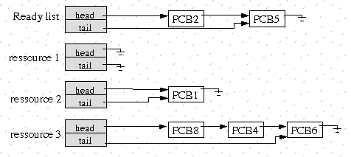
Các danh sách sử dụng trong quá trình điều phối (2)

Slide 26
Điều phối tiến trình
Chọn một tiến trình ở trạng thái sẵn sàng ( đã được nạp vào bộ nhớ chính, và có đủ tài nguyên để hoạt động ) và cấp phát CPU cho tiến trình đó thực hiện
Có tần suất hoạt động cao, sau mỗi lần xảy ra ngắt

Slide 27

Chiến lược điều phối FIFO
CPU được cấp phát cho tiến trình đầu tiên trong danh sách sẵn sàng có yêu cầu
Điều phối theo nguyên tắc độc quyền
Có thể xảy ra hiện tượng tích lũy thời gian chờ
Không phù hợp với các hệ phân chia thời gian

Slide 28
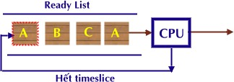
Chiến lược điều phối xoay vòng
bộ điều phối lần lượt cấp phát cho từng tiến trình trong danh sách một khoảng thời gian sử dụng CPU gọi là quantum
khi một tiến trình sử dụng CPU đến hết thời gian quantum dành cho nó, hệ điều hành thu hồi CPU và cấp cho tiến trình kế tiếp trong danh sách

Slide 29
Chiến lược điều phối ưu tiên
Mỗi tiến trình được gán cho một độ ưu tiên tương ứng
tiến trình có độ ưu tiên cao nhất sẽ được chọn để cấp phát CPU đầu tiên
Giải thuật điều phối với độ ưu tiên có thể theo nguyên tắc độc quyền hay không độc quyền
Tình trạng ‘đói CPU’ (starvation) là một vấn đề chính yếu

Slide 30
Chiến lược công việc ngắn nhất
Khi CPU được tự do, nó sẽ được cấp phát cho tiến trình yêu cầu ít thời gian nhất để kết thúc- tiến trình ngắn nhất.
Giải thuật này cũng có thể độc quyền hay không độc quyền
Khó khăn thực sự của giải thuật SJF là không thể biết được thời gian yêu cầu xử lý còn lại của tiến trình

Slide 31
3. Cơ chế thông tin liên lạc giữa các tiến trình
Nhu cầu liên lạc giữa các tiến trình
Các vấn đề nảy sinh trong việc liên lạc giữa các tiến trình
Các cơ chế liên lạc

Slide 32
Nhu cầu liên lạc giữa các tiến trình
Các tiến trình là những thực thể độc lập , nhưng chúng vẫn có nhu cầu liên lạc với nhau để
  Chia sẻ thông tin
  Hợp tác hoàn thành tác vụ

Slide 33
Liên lạc bằng vùng nhớ chia sẻ(1)
Cho nhiều tiến trình cùng truy xuất đến một vùng nhớ chung gọi là vùng nhớ chia sẻ (shared memory).
Một vùng nhớ chia sẻ tồn tại độc lập với các tiến trình.
Khi một tiến trình muốn truy xuất đến vùng nhớ này, tiến trình phải kết gắn vùng nhớ chung đó vào không gian địa chỉ riêng của từng tiến trình

Slide 34
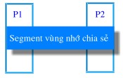
Liên lạc bằng vùng nhớ chia sẻ(2)
phương thức này làm phát sinh các khó khăn trong việc bảo đảm sự toàn vẹn dữ liệu (coherence)
không thể áp dụng hiệu quả trong các hệ phân tán

Slide 35
Liên lạc bằng trao đổi thông điệp
Hệ điều hành cung cấp các hàm IPC chuẩn (Interprocess communication)
  Send(message) : gởi một thông điệp
  Receive(message) : nhận một thông điệp
Đơn vị truyền thông tin trong cơ chế trao đổi thông điệp là một thông điệp nên các tiến trình có thể trao đổi dữ liệu ở dạng có cấu trúc

Slide 36
Liên lạc bằng socket (1)
Một socket là một thiết bị truyền thông hai chiều tương tự như tập tin
mỗi socket là một thành phần trong một mối nối nào đó giữa các máy trên mạng máy tính và các thao tác đọc/ghi chính là sự trao đổi dữ liệu giữa các ứng dụng trên nhiều máy khác nhau.

Slide 37
Liên lạc bằng socket (2)
Để thực hiện liên lạc bằng socket, cần tiến hành các thao tác ::
  Tạo lập hay mở một socket
  Gắn kết một socket với một địa chỉ
  Liên lạc : có thể liên lạc trong chế độ không nối kết hay có nối kết

Slide 38
Liên lạc bằng socket (3)
Liên lạc trong chế độ không liên kết
  hai tiến trình liên lạc với nhau không kết nối trực tiếp
  mỗi thông điệp phải kèm theo địa chỉ người nhận.
  người gởi không chắc chắn thông điệp của học được gởi đến người nhận,
  một thông điệp có thể được gởi nhiều lần,
  hai thông điệp được gởi theo một thứ tự nào đó có thể đến tay người nhận theo một thứ tự khác.

Slide 39
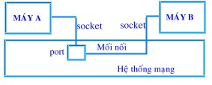
Liên lạc bằng socket (4)
Liên lạc trong chế độ nối kết theo mô hình client – server
  server sử dụng lời gọi hệ thống listen và accept để nối kết với client
  client và server có thể trao đổi thông tin bằng cách sử dụng các primitive send và receive

